Slide 1
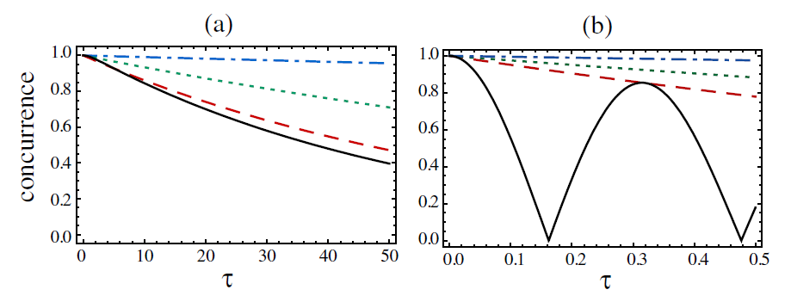

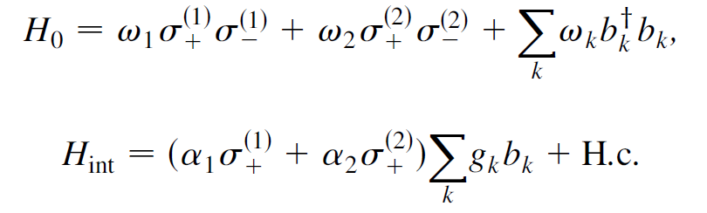

3，量子芝诺效应的应用举例
(1)保护纠缠态
双原子-有耗谐振腔系统哈密顿量
自由哈密顿量
相互作用哈密顿量
纠缠度concurrence
本文研究了两个原子在有耗谐振腔中的精确纠缠动力学。除了讨论稳态纠缠外，还证明了在强耦合状态下，系统-环境关联会诱导纠缠的恢复和振荡，并提出了一种利用量子芝诺效应对抗纠缠劣化的策略
弱耦合（左）与强耦合（右）下随着measurement频率升高（黑->红->绿->蓝，对应量子芝诺效应）描述纠缠程度的concurrence参数衰减程度不断降低
PRL 100, 090503 (2008)

Slide 2
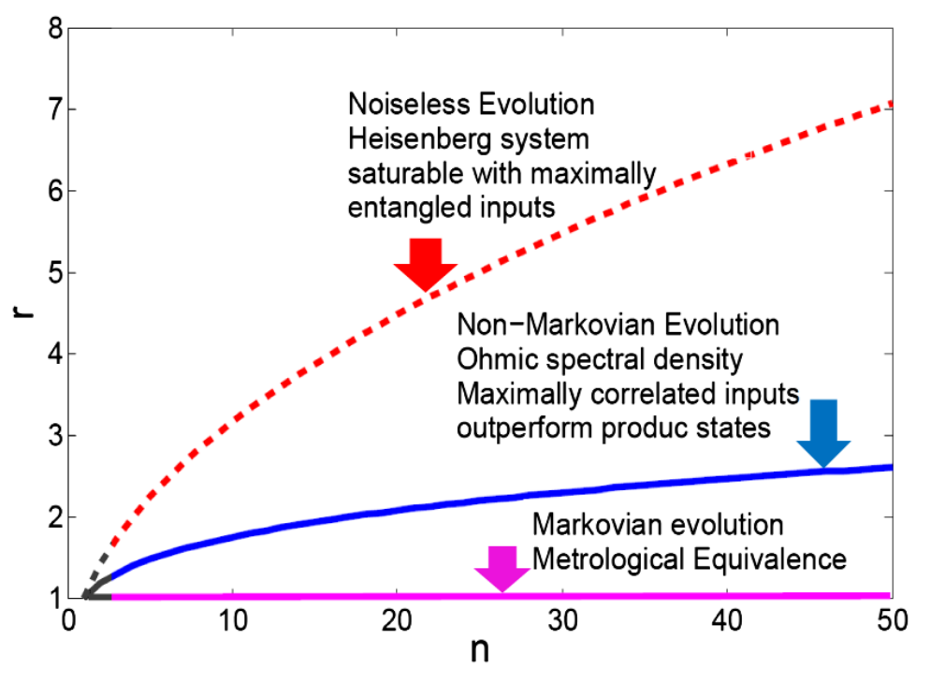

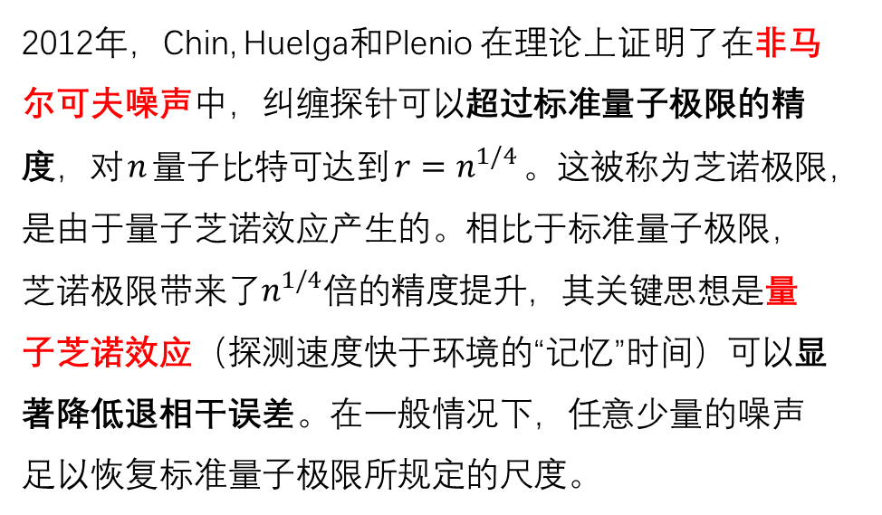
3，量子芝诺效应的应用举例
超过了标准量子极限，但没有达到海森堡分辨率
(2)提升量子测量精度
理论预测
现实中的环境大多是非马尔可夫的
2012年，Chin, Huelga和Plenio 在理论上证明了在非马尔可夫噪声中，纠缠探针可以超过标准量子极限的精度，对$n$量子比特可达到${r=n}^{1/4}$。这被称为芝诺极限，是由于量子芝诺效应产生的。相比于标准量子极限，芝诺极限带来了$n^{1/4}$倍的精度提升，其关键思想是量子芝诺效应（探测速度快于环境的“记忆”时间）可以显著降低退相干误差。在一般情况下，任意少量的噪声足以恢复标准量子极限所规定的尺度。
非关联探针与纠缠探针的频率分辨率比值
PRL 109, 233601 (2012)
Notes:
我们分析了存在一般非马尔可夫相位噪声的局部相位估计的精度边界。在非马尔可夫情形下，证明了严格马尔可夫dephasing条件下的乘积态和最大纠缠态的计量等价性失效。使用物理现实的有限带宽dephasing环境的精确可解模型，我们证明了随后的非马尔可夫动力学使量子相关状态优于使用其他相同资源的基于不相关状态的计量策略。我们表明，这一结论是系统和环境的全局状态的相干动力学的直接结果，因此所获得的与粒子数量的标度，超过了标准量子极限，但没有达到海森堡分辨率，具有超越特定模型的一般有效性。这与在一般马尔可夫噪声下遇到的情况形成鲜明对比，在一般情况下，任意少量的噪声足以恢复标准量子极限所规定的尺度。

Slide 3
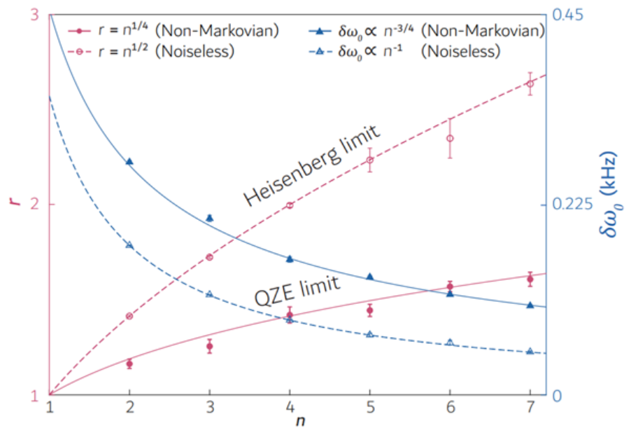
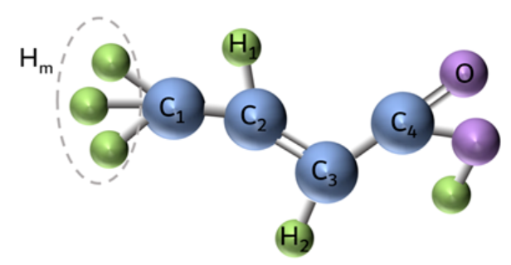
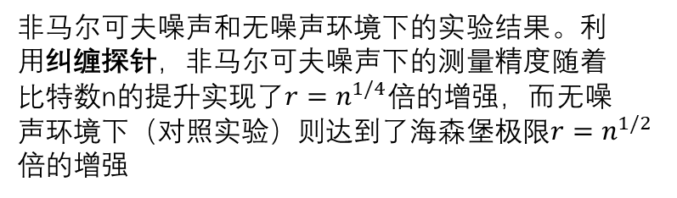
3，量子芝诺效应的应用举例
(2)提升量子测量精度
实验实现
非马尔可夫噪声和无噪声环境下的实验结果。利
用纠缠探针，非马尔可夫噪声下的测量精度随着
比特数n的提升实现了$r=n^{1/4}$倍的增强，而无噪
声环境下（对照实验）则达到了海森堡极限$r=n^{1/2}$
倍的增强
反式巴豆酸作为7量子比特模拟器
PRL 129, 070502 (2022)
Notes:
本工作应用bath-engineering技术来模拟高精度的非马尔可夫环境。类似于经典的拉姆齐干涉，首先将初始态制备到叠加态，然后让其在经过时间调制的哈密顿量下演化。虽然单次演化依然是幺正的，我们可以通过多次实验取平均值来模拟退相干。Bath-engineering的核心就是在初始的时候制备大量相同的初态，并让它们在不同的哈密顿量下演化一段时间。由于每个初态感受到的进动频率不一样，它们最终积累的相位也会不同。将末态进行系综（时间）平均，理论上就可以模拟纯退相干环境

Slide 4
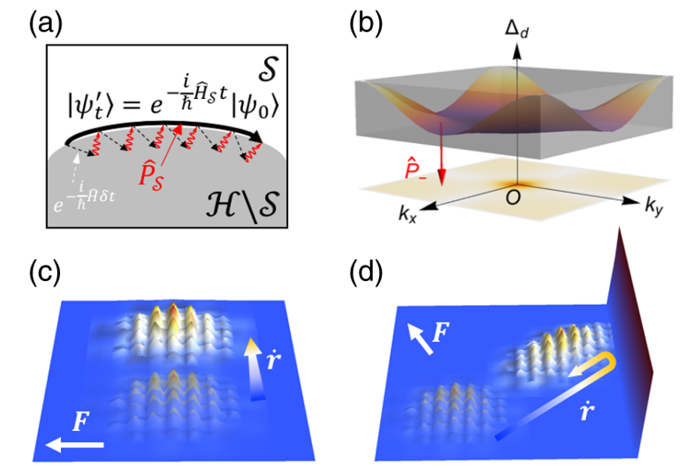

3，量子芝诺效应的应用举例
(3)芝诺霍尔效应
通过将二维晶格系统的希尔伯特空间裁剪成具有非平凡贝里曲率的单个布洛赫带，量子芝诺效应会产生霍尔效应。因此，波包会响应势梯度进行横向运动，这种现象称为芝诺霍尔效应，以突出其量子芝诺效应的起源。芝诺霍尔效应导致系统边缘的反向反射，这是由于带平面度和非平凡的贝里曲率之间的相互作用。
二维强耗散晶格系统中，由于量子芝诺效应，上能带的布居被禁止，系统约束在贝利曲率非零的下能带
（左）波包根据势梯度$F$横向运动；（右）边界处反射
PRL 118, 200401 (2017)
Notes:
本文的idea基于两点：1：可以利用耗散来裁剪可行的希尔伯特空间进而改变有效哈密顿量；2：具有非平凡贝利曲率的约束布洛赫能带中位置算符不可交换。第一点导致量子芝诺效应，第二点和反常霍尔效应具有同样的物理

